Slide 1


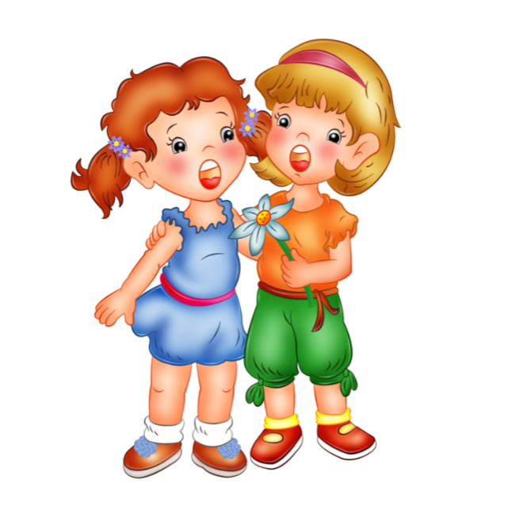
МБДОУ «Центр развития ребенка- детский сад №36 «Волшебный дворец» г. Альметьевск РТ
Региональный семинар
Дидактическая игра - пособие
«Волшебная коробка из
«Волшебного дворца»
“Тылсымлы сарайдан”
тылсымлы тартма”
(для старшего дошкольного возраста)
Разработали:
воспитатели по обучению детей татарскому языку: Усманова Р.М., Мурдагулова В.Р.
Воспитатель: Нуриахмедова Е.В.

Slide 2
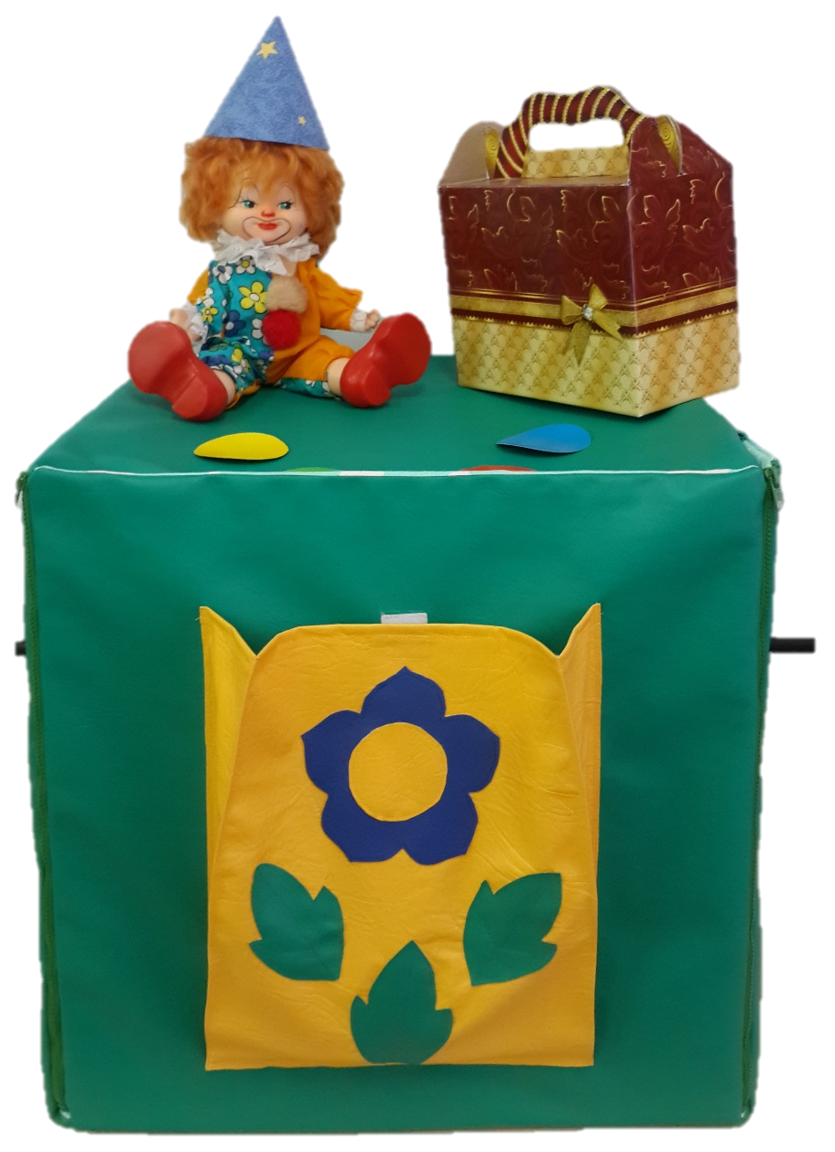
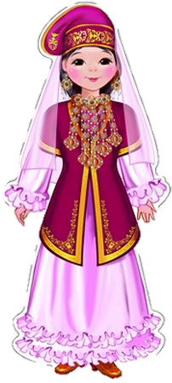
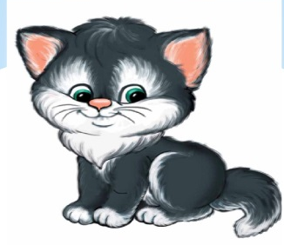
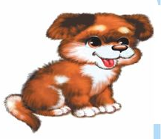

Slide 3
СОДЕРЖАНИЕ:
Цель игры
Задачи игры
Материал и оборудование
Содержание игровой деятельности
Методические рекомендации

Slide 4
Цель: повысить эффективность закрепления лексического минимума в игровой деятельности по обучению детей двум государственным языкам РТ
Максат: балаларны ТР ике дәүләт телләренә өйрәтүдә һәм сөйләм телләрен үстерүдә уен эшчәнлегенең сыйфатын камилләштерү, нәтиҗәлелеген үстерү

Slide 5
Задачи:
способствовать закреплению и активизации в речи детей лексического минимума по темам: «Семья», «Игрушки», «Овощи», «Одежда», «Дикие животные», «Посуда», «Счет», «Цвета» в игровой форме
Обогащать активный словарный запас детей глаголами, формировать умение отвечать на вопросы: нәрсә? нинди? нишли? (что, какой, что делает?)
поддерживать интерес к изучению татарского языка
Бурычлар:
уен эшчәнлеге ярдәмендә балаларның татар телен өйрәнү лексикасын «Гаилә», «Уенчыклар», «Яшелчәләр», «Киемнәр», «Кыргый хайваннар», «Савыт – саба», «Төсләр», «Саннар» темалары аша ныгыту
сөйләмне аралашу чарасы буларак камилләштерү, нәрсә? нинди? нишли? сорауларына җавап бирергә һәм төрле ситуацияләрдә куллана белергә күнектерү
татар телен өйрәнүгә кызыксыну уяту

Slide 6
Форма организации: подгрупповая или групповая
Возраст: 5 -7 лет
Материал и оборудование: коробка большая, внутри 4 коробки разных цветов, игрушка – клоун Бим, 4 кружочка соответствующее цветам коробок, головоломки на каждого участника, игровое поле – твистер, трафареты, материал для дидактической игры «Найди пару», контурные рисунки и цветные карандаши
Оештыру формасы: төркем белән яки төркемчекләр белән
Яшь үзенчәлеге: 5 -7 яшь
Әсбаплар һәм җиһазлар: зур тартма, 4 төсле тартмалар, тартмалар төсенә туры килерлек 4 төсле түгәрәк, уенчык клоун Бим, уенчыларга җитәрлек башваткыч уенчыгы, уен кыры – твистер, трафаретлар, “Парын тап” дидактик уены өчен материал, контурлы рәсемнәр һәм төсле карандашлар.

Slide 7
Содержание игровой деятельности
Вариант 1. К детям за помощью обращается клоун Бим, который не может открыть свой волшебный чемоданчик. Код замка: цветные кружочки затерялись в разноцветных коробках, а в каждой коробке игры с заданием:
Зеленая коробка – игра твистер по-татарски.
Синяя коробка – «Найди пару»
Желтая коробка – контурные рисунки «Разукрашки»
Красная коробка – головоломки.
За каждую правильную игру участники получают цветные кружочки – код замка. Чемоданчик открывается, клоун Бим находит свой праздничный колпак.
Вариант 2. Эту же игру можно провести с элементами ЭРС.
Например: к детям за помощью обращается Таңсылу. Она не может найти калфак, далее дети могут украшать татарскими узорами национальную одежду. На поле твистер дети закрепляют знания о республике Татарстан, о национальных блюдах, о творчестве Тукая.

Slide 8
Уен эшчәнлегенең эчтәлеге
Вариант 1. Балаларга клоун Бим ярдәм сорап мөрәҗәгать итә. Ул үзенең чемоданын ача алмый. Аның ачкычын табар өчен төсле тартмалардан төсле түгәрәкләрне эзләргә кирәк. Һәрбер тартмада уен-биремнәр:
Яшел тартма – татарча твистер уены.
Зәңгәр тартма – “Парын тап” уены.
Сары тартма – контурлы рәсем буягычлар.
Кызыл тартма – башваткыч уеннары.
Һәр уеннан соң балалар төсле түгәрәкләрне табып алып, чемоданны ачалар һәм клоун Бимның баш киемен табалар.
Вариант 2. Бу уенны ЭРС элементлары кулланып та уйнап була. Мәсәлән: Балалар Таңсылуга калфагын табарга ярдәм итәләр. Төрле биремнәр аша балаларның Татарстан республикасы, татар халык ашлары, милли киемнәр һәм бизәкләр турында белемнәре ныгытыла.

Slide 9
Методические рекомендации
Словарный минимум должен соответствовать возрасту детей.
Если ребенок испытывает затруднения при игре, взрослый или остальные дети помогают игроку.
Методик тәкъдимнәр
Сүзлек байлыгы балаларның яшь үзенчәлекләренә туры килергә тиеш.
Бала уйнаганда кыенлык кичерә икән, педагог яки калган балалар уенчыга булышалар: бергәләп уйныйлар.

Slide 10
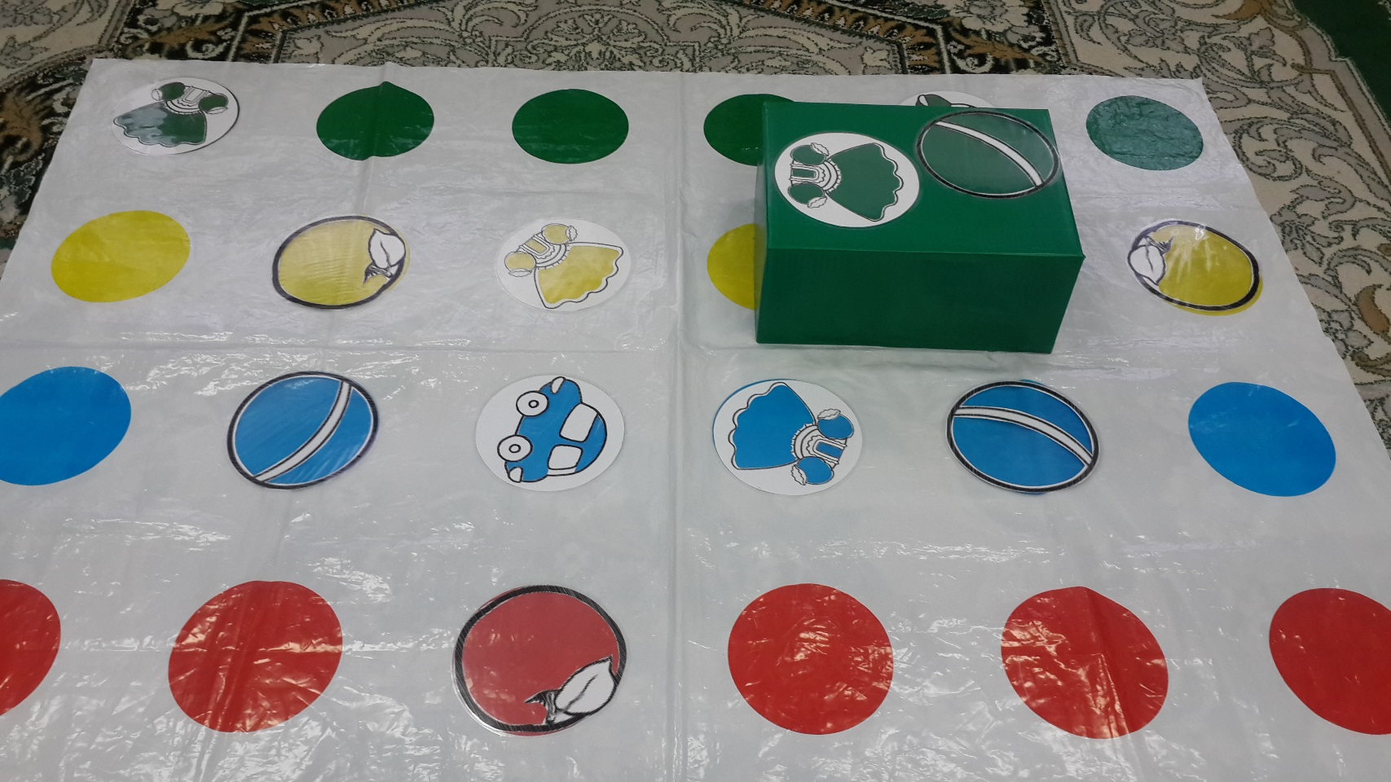
Зеленая коробка – яшел тартма

Slide 11
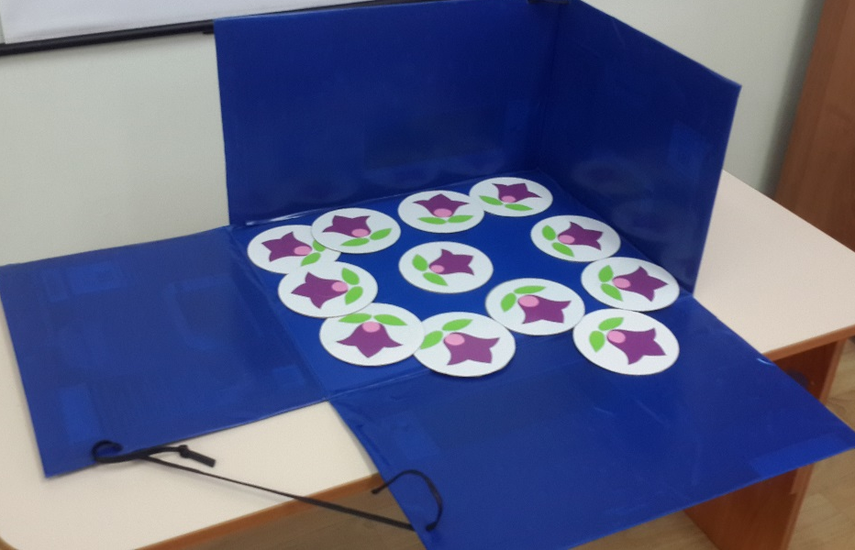
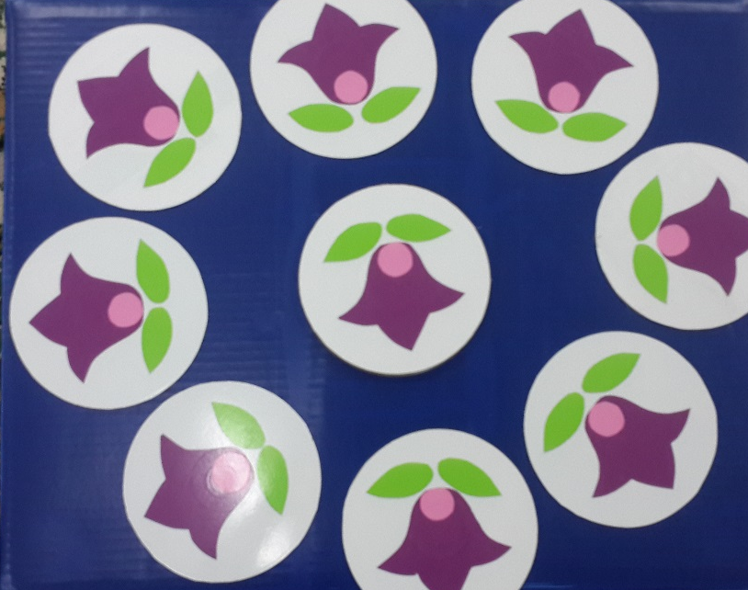
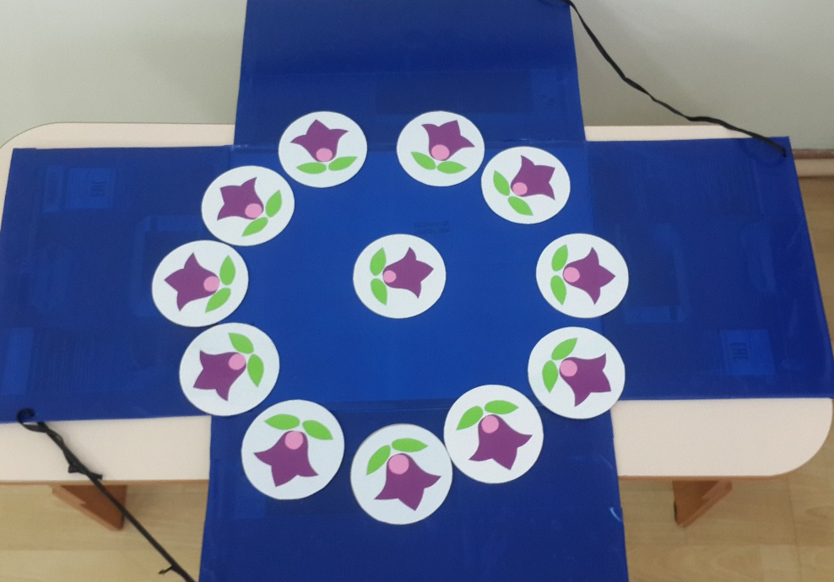
Синяя коробка - зәңгәр тартма

Slide 12
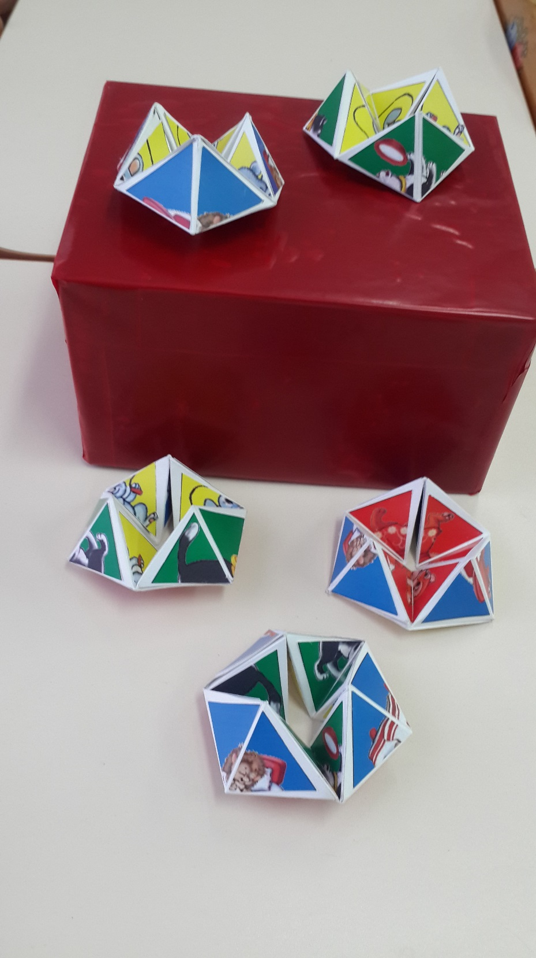
Красная коробка – кызыл тартма

Slide 13
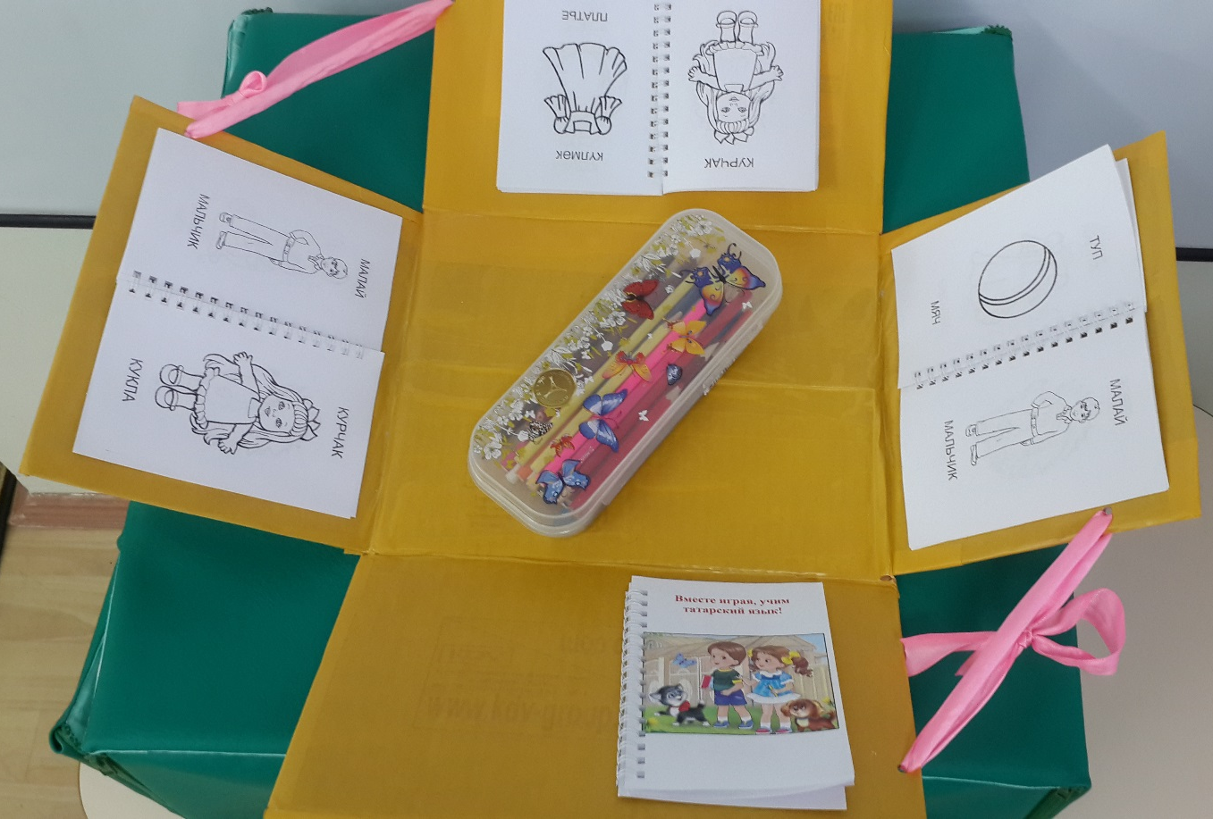
Желтая коробка – сары тартма

Slide 14

Әйдәгез,
бергә уйныйбыз!

